Slide 1


Slide 2
Что такое NoSQL?
NoSQL (Not only SQL) - это ряд технологий, подходов, проектов направленных на реализацию моделей баз данных, имеющих существенные отличия от традиционных СУБД, работающих с языком SQL. Концепция NoSQL не отрицает SQL, она лишь стремится решить проблемы и вопросы, с которыми не достаточно хорошо справляется РСУБД. Чаще всего данные в NoSQL решении представляются в виде хеш-таблиц, деревьев, документов и пр.

Slide 3
Какие есть типы хранилищ данных в NoSQL?
В зависимости от модели данных и подходов к распределённости и репликации можно выделить четыре типа хранилищ:
"ключ-значение" (Redis, Riak) Сопоставляет значения ключам, как словарь (или хеш-таблица)
документно-ориентированные (MongoDB, CouchDB)
хранилища семейств колонок (HBase). Получили свое название благодаря одному существенному аспекту дизайна: данные, принадлежащие одному столбцу (в смысле двумерных таблиц) хранятся рядом.
графовые базы данных (Neo4J). Графовая база состоит из узлов и связей между ними. Как с узлами, так и со связями можно ассоциировать свойства – пары ключ-значение, – в которых хранятся данные. Истинная сила графовых баз данных заключается в возможности обхода узлов, следуя связям.

Slide 4
Что такое MongoDB?
MongoDb - это документо-ориентированная база данных, в отличие от традиционных реляционных баз данных, таких как MySQL или PostgreSQL не использует табличный способ представления со связями через внешние ключи, основанная на принципе хранении документов в BSON(Binary JSON) формате. Т.е. каждая запись это документ, без жестко заданной схемы, который может содержать вложенные документы.

Slide 5
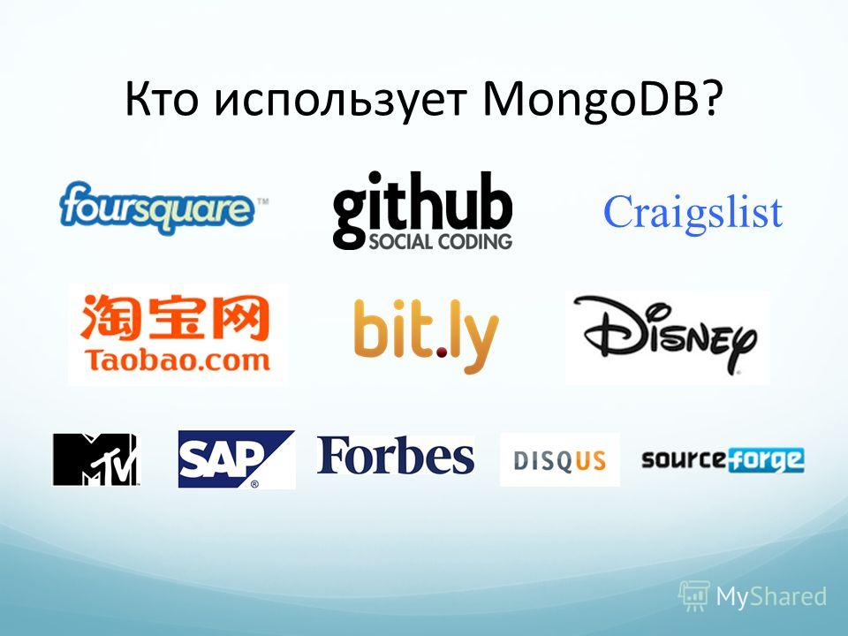

Slide 6
История
Первая публичная версия MongoDB была выпущена в 2009 году, а теперь это восходящая звезда в мире NoSQL.
Система задумывалась как масштабируемая база данных – название Mongo происходит от слова «humongous», получившегося объединением «huge» (гигантский) и «monstrous» (чудовищный), а в качестве основных проектных целей были поставлены высокая производительность и простота доступа к данным.
Основатель проекта Дуайт Мерримэн
Последняя версия 3.4.10
Написана в основном на языке C++, а также C and JavaScript

Slide 7

Кроссплатформенность
MongoDB написана на C++, поэтому ее легко портировать на самые разные платформы. MongoDB может быть развернута на платформах Windows, Linux, MacOS, Solaris.

Slide 8
Устройство базы данных. Документы
Если в реляционных бд содержимое составляют таблицы, то в mongodb база данных состоит из коллекций.
Каждая коллекция имеет свое уникальное имя - произвольный идентификатор, состоящий из не более чем 128 различных алфавитно-цифровых символов и знака подчеркивания.
В отличие от реляционных баз данных MongoDB не использует табличное устройство с четко заданным количеством столбцов и типов данных. MongoDB является документо-ориентированной системой, в которой центральным понятием является документ.

Slide 9
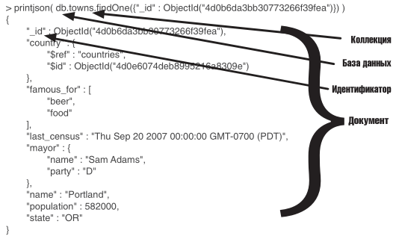
Документ Mongo, представленный в формате JSON

Slide 10
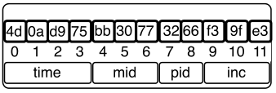
Тип ObjectId
Возможно, вы обратили внимание на добавленное системой поле _id типа ObjectId . Это близкий аналог ключевого слова SERIAL , которое в PostgreSQL служит для автоматического инкремента числового первичного ключа. Объект ObjectId всегда занимает 12 байтов и состоит из временной метки, идентификатора клиентской машины, идентификатора клиентского процесса и 3-байтового инкрементируемого счетчика. Структура этого объекта показана ниже

Slide 11
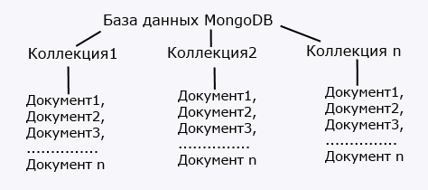
Модель устройства базы данных в MongoDB

Slide 12
Типы данных MongoDB
String: строковый тип данных(для строк используется кодировка UTF-8)
Array (массив): тип данных для хранения массивов элементов
Binary data (двоичные данные): тип для хранения данных в бинарном формате
Boolean: булевый тип данных, хранящий логические значения TRUE или FALSE, например, {"married": FALSE}
Date: хранит дату в формате времени Unix
Double: числовой тип данных для хранения чисел с плавающей точкой
Integer: используется для хранения целочисленных значений, например, {"age": 29}
JavaScript: тип данных для хранения кода javascript

Slide 13
Типы данных MongoDB
Min key/Max key: используются для сравнения значений с наименьшим/наибольшим элементов BSON
Null: тип данных для хранения значения Null
Object: строковый тип данных
ObjectID: тип данных для хранения id документа
Regular expression: применяется для хранения регулярных выражений
Symbol: тип данных, идентичный строковому. Используется преимущественно для тех языков, в которых есть специальные символы.
Timestamp: применяется для хранения времени

Slide 14
Сравнение NoSql СУБД и реляционных СУБД
Скорость - NoSQL базы данных обычно быстрее, а иногда намного быстрее, когда дело доходит до записи. Операции чтения также могут быть довольно быстрыми в зависимости от того какую именно БД вы используете
Безсхемная разработка - Реляционные СУБД требуют четко описанную структуру данных до начала работы. NoSQL решения предлагают более гибкие решения.
Автоматизированная (или очень простая) репликация/масштабирование - NoSQL базы данных быстро развиваются - разработчики активно решают основные проблемы, одна из которых - масштабирование. В отличии от реляционных СУБД, NoSQL решения легко масштабируются и работают.
Большой выбор - когда дело доходит до выбора NoSQL хранилища, существует большой выбор различных моделей. Как было сказано ранее, то насколько правильно вы сделаете свой выбор повлияет на производительность вашей системы.

Slide 15
Преимущества MongoDB
Документо-ориентированное хранилище (простая и мощная JSON-подобная схема данных)
Достаточно гибкий язык для формирования запросов
Динамические запросы
Полная поддержка индексов
Быстрые обновления "на месте”
Эффективное хранение двоичных данных больших объёмов, напр., фото и видео
Журналирование операций, модифицирующих данные в БД
Имеет распределенный доступ к данным, расположенных на нескольких серверах

Slide 16
Какие недостатки MongoDB?
Отсутствует оператор "join". Обычно данные могут быть организованы более денормализованным способом, но на разработчиков ложится дополнительная нагрузка по обеспечению непротиворечивости данных.
Нет такого понятия, как "транзакция". Атомарность гарантируется только на уровне целого документа, т.е. частичное обновление документа произойти не может.
Отсутствует понятие "изоляции". Любые данные, которые считываются одним клиентом, могут параллельно изменяться другим клиентом.
Требовательна к ресурсам - память и место на диске
По умолчанию MongoDB не поддерживает primary key - foreign key отношения. Тем не менее, мы можем достичь этой концепции путем встраивания одного документа внутри другого. Для например документ "адрес" может быть встроен внутри документа "клиент".

Slide 17
Node.js и MongoDB
Для установки MongoDB загрузим один распространяемых пакетов с официального сайта https://www.mongodb.com/download-center#community.
.Определим новый файл package.json:
{
"name": "mongoapp",
"version": "1.0.0",
"dependencies": {
"express": "^4.14.0",
"body-parser": "^1.16.0",
"mongodb": "^2.2.22"
}
}
Для добавления всех нужных пакетов выполним команду:
npm install

Slide 18
Подключение к базе данных
Ключевым классом для работы с MongoDB является класс MongoClient, и через него будет идти все взаимодействия с хранилищем данных. Для подключения к серверу mongodb применяется метод connect():
const mongoClient = require("mongodb").MongoClient;
mongoClient.connect("mongodb://localhost:27017/test", function(error, db){
if (error) {
return console.log(error);
}
// взаимодействие с базой данных
db.close();
});

Slide 19
Коллекции
Если в традиционном мире SQL есть таблицы, то в мире MongoDB есть коллекции. И если в реляционных БД таблицы хранят однотипные жестко структурированные объекты, то в коллекции могут содержать самые разные объекты, имеющие различную структуру и различный набор свойств.
И в рамках node.js для взаимодействия с базой данных (добавления, удаления, чтения данных) нам потребуется получить объект коллекции. Для этого применяется метод db.collection("название_коллекции"), в который передается название коллекции.

Slide 20
Получение данных в MongoDB
Метод find возвращает специальный объект - Cursor, и чтобы получить все данные у этого объекта вызывается метод toArray().
const mongoClient = require("mongodb").MongoClient;
const url = "mongodb://localhost:27017/usersdb";
mongoClient.connect(url, function(err, db){
if(err) return console.log(err);
db.collection("users").find().toArray(function(err, results){
console.log(results);
db.close();
});
});

Slide 21
Получение данных в MongoDB
Метод findOne() работает аналогично, только позволяет получить один документ:
mongoClient.connect(url, function(err, db){
if(err) return console.log(err);
db.collection("users").findOne(function(err, doc){
console.log(doc);
db.close();
});
});

Slide 22
Добавление данных в MongoDB
Для добавления в коллекцию могут использоваться три ее метода:
insertOne(): добавляет один документ
insertMany(): добавляет несколько документов
insert(): может добавлять как один, так и несколько документов

Slide 23
Добавление данных в MongoDB
const mongoClient = require("mongodb").MongoClient;
const users = [{name: "Bob", age: 34} , {name: "Alice", age: 21}, {name: "Tom", age: 45}];
const url = "mongodb://localhost:27017/usersdb";
mongoClient.connect(url, function(err, db){
db.collection("users").insertMany(users, function(err, results){
console.log(results);
db.close();
});
});

Slide 24
Удаление документов в MongoDB
Удалять документы в MongoDB можно различными способами. Здесь надо отметить следующие методы коллекции:
deleteMany(): удаляет все документы, которые соответствуют определенному критерию
deleteOne(): удаляет один документ, который соответствует определенному критерию
findOneAndDelete(): получает и удаляет один документ, который соответствует определенному критерию
drop(): удаляет всю коллекцию

Slide 25
Удаление документов в MongoDB
mongoClient.connect("mongodb://localhost:27017/usersdb", function(err, db){
if(err) return console.log(err);
db.collection("users").deleteOne({name: "Bob"}, function(err, result){
console.log(result);
db.close();
});
});

Slide 26
Обновление документов в MongoDB
Для обновления элементов в MongoDB есть несколько методов:
updateOne: обновляет один документ, который соответствует критерию фильтрации, и возвращает информацию об операции обновления
updateMany: обновляет все документы, которые соответствуют критерию фильтрации, и возвращает информацию об операции обновления
findOneAndUpdate: обновляет один документ, который соответствует критерию фильтрации, и возвращает обновленный документ

Slide 27
Обновление документов в MongoDB
var mongoClient = require("mongodb").MongoClient;
mongoClient.connect("mongodb://localhost:27017/usersdb", function(err, db){
var col = db.collection("users");
col.updateOne(
{name: "Tom"}, // критерий фильтрации
{ $set: {name: "Tom Junior", age:33}}, // параметр обновления
function(err, result){
console.log(result);
db.close();
}
);
});

Slide 28
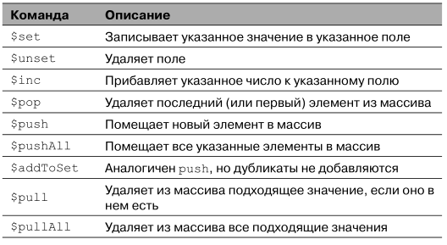
Операторы обновления
Существуют и другие операторы, например, позиционный опера-
тор $ для массивов. Новые операторы добавляются довольно часто и описываются в онлайновой документации. Ниже приведен список
наиболее важных операторов.

Slide 29
Условные операторы в MongoDB
В MongoDB в запросах можно использовать условные операторы:
$gt - больше чем
$lt - меньше чем
$gte - больше или равно
$lte - меньше или равно
$ne - извлекает все документы, не соответствующие некоторому условию
$or - определяет набор пар ключ-значение, которые должны иметься в документе. И если документ имеет хоть одну такую пару ключ-значение, то он соответствует данному запросу и извлекается из бд
$size - используется для нахождения документов, в которых массивы имеют число элементов, равным значению $size
$exists - позволяет извлечь только те документы, в которых определенный ключ присутствует или отсутствует
$regex - задает регулярное выражение, которому должно соответствовать значение поля

Slide 30
Условные операторы в MongoDB
$in - определяет массив возможных выражений и ищет те ключи, значение которых имеется в массиве
$nin - определяет массив возможных выражений и ищет те ключи, значение которых отсутствует в этом массиве
$all - похож на $in: он также определяет массив возможных выражений, но требует, чтобы документы имели весь определяемый набор выражений

Slide 31
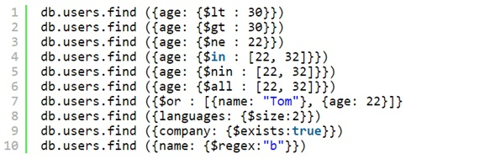
Условные операторы в MongoDB

Slide 32
Для чего MongoDB
Mongo – отличный выбор для растущего класса веб-проектов, в которых необходимо работать с большими массивами данных, но бюджет слишком мал для приобретения дорогостоящего оборудования. Благодаря отсутствию структурированной схемы, Mongo может расти и изменяться вместе с моделью данных.
Можно сказать и о достоинствах MongoDB – гибкость, мощь, простота использования и применимость для самых разных задач, больших и малых.
То, что Mongo поощряет денормализацию схемы (хотя сами схемы и отсутствуют), некоторым может показаться неприемлемым.
Возможность вставки в любую коллекцию значения произвольного типа вызывает опасения. Единственная опечатка может стать причиной многочасовых мучений

Slide 33
Что такое Mongoose?
Mongoose представляет специальную ODM-библиотеку (Object Data Modelling) для работы с MongoDB, которая позволяет сопоставлять объекты со строго-типизированной схемой и документы коллекций из базы данных. Грубо говоря, Mongoose работает подобно инструментам ORM.

Slide 34
Типы данных схемы
Mongoose предоставляет огромный набор функциональных возможностей для создания и работы со схемами. На данный момент Mongoose содержит восемь SchemaTypes (типы данных схемы), которые может иметь свойство, сохраняемое в MongoDB.

Slide 35
Типы данных схемы
String
Number
Date
Buffer
Boolean
Mixed
ObjectId (уникальный идентификатор объекта, первичный ключ, _id)
Array

Slide 36
Buffer
Тип данных Buffer позволяет вам сохранять двоичные данные. Типичным примером двоичных данных может послужить изображение или закодированный файл, например, документ в PDF-формате (формат переносимого документа).

Slide 37
Mixed
Тип данных Mixed используется для превращения свойства в "неразборчивое" поле (поле, в котором допустимы данные любого типа). Подобно тому, как многие разработчики используют MongoDB для различных целей, в этом поле можно хранить данные различного типа, поскольку отсутствует определенная структура. С осторожностью используйте этот тип данных, поскольку он ограничивает возможности, предоставляемые Mongoose, например, проверку данных и отслеживание изменений сущности для автоматического обновления свойства при сохранении.

Slide 38
ObjectId
Тип данных ObjectId используется обычно для определения ссылки на другой документ в вашей базе данных. Например, если бы у вас имелась коллекция книг и авторов, документ книги мог бы содержать свойство ObjectId, ссылающееся на определенного автора документа.

Slide 39
Array
Тип данных Array позволяет вам сохранять JavaScript-подобные массивы. Благодаря этому типу данных вы можете выполнять над данными типичные JavaScript операции над массивами, например, push, pop, shift, slice и т.д.

Slide 40
Установка
npm install mongoose --save

Slide 41
Использование
const mongoose = require('mongoose');
mongoose.connect('mongodb://localhost/mongoose_basics');

Slide 42
Параметры connect
mongoose.connect(uri, options, function(error) {
// Check error in initial connection. There is no 2nd param to the callback.
});
// Or using promises
mongoose.connect(uri, options).then(
() => { /** ready to use. The `mongoose.connect()` promise resolves to undefined. */ },
err => { /** handle initial connection error */ }
);

Slide 43
Определение схемы
const Schema = mongoose.Schema;
const blogSchema = new Schema({
title: String,
author: String,
body: String,
comments: [{ body: String, date: Date }],
date: { type: Date, default: Date.now },
hidden: Boolean,
meta: {
votes: Number,
favs: Number
}
});

Slide 44
Определение модели
var Blog = mongoose.model('Blog', blogSchema);

Slide 45
Создание документов
blogSchema.save(function(err){
mongoose.disconnect();
if(err) return console.log(err);
console.log("Save", blogSchema);
});
blogSchema.create({title:"Hello“ ……}, function(err, doc){
mongoose.disconnect();
if(err) return console.log(err);
console.log(“Save", doc);
});

Slide 46
Получение данных
Для получения данных можно использовать целый набор методов:
find: возвращает все объекты, которые соответствуют критерию фильтрации
findById: возвращает один объект по значению поля _id
findOne: возвращает один объект, который соответствует критерию фильтрации

Slide 47
Удаление данных
Удаление осуществляется при помощи метода remove
blogSchema.remove({title:"Bad"},function(err,result){
mongoose.disconnect();
if(err) return console.log(err);
console.log(result);
});

Slide 48
Создание связей между документами
var authorSchema = mongoose.Schema({
_id: mongoose.Schema.Types.ObjectId,
name: {
firstName: String,
lastName: String
},
biography: String,
twitter: String,
facebook: String,
linkedin: String,
profilePicture: Buffer,
created: {
type: Date,
default: Date.now
}
});

Slide 49
Создание связей между документами
var bookSchema = mongoose.Schema({
_id: mongoose.Schema.Types.ObjectId,
title: String,
summary: String,
isbn: String,
thumbnail: Buffer,
author: {
type: mongoose.Schema.Types.ObjectId,
ref: 'Author'
},
ratings: [
{
summary: String,
detail: String,
numberOfStars: Number,
created: {
type: Date,
default: Date.now
}
}
],
created: {
type: Date,
default: Date.now
}
});

Slide 50
Создание связей между документами
var Author = mongoose.model('Author', authorSchema);
var Book = mongoose.model('Book', bookSchema);

Slide 51
Создание связей между документами
var jamieAuthor = new Author {
_id: new mongoose.Types.ObjectId(),
name: {
firstName: 'Jamie',
lastName: 'Munro'
},
biography: 'Jamie is the author of ASP.NET MVC 5 with Bootstrap and Knockout.js.',
twitter: 'twitter',
facebook: 'facebook'
};

Slide 52
jamieAuthor.save(function(err) {
if (err) throw err;
console.log('Author successfully saved.');
var mvcBook = new Book {
_id: new mongoose.Types.ObjectId(),
title: 'ASP.NET MVC 5 with Bootstrap and Knockout.js',
author: jamieAuthor._id,
ratings:[{
summary: 'Great read'
}]
};
mvcBook.save(function(err) {
if (err) throw err;
console.log('Book successfully saved.');
});
var knockoutBook = new Book {
_id: new mongoose.Types.ObjectId(),
title: 'Knockout.js: Building Dynamic Client-Side Web Applications',
author: jamieAuthor._id
};
knockoutBook.save(function(err) {
if (err) throw err;
console.log('Book successfully saved.');
});
});

Slide 53
Ссылки
https://github.com/mongodb/mongo
https://docs.mongodb.com/manual/

Slide 54
Источники
https://metanit.com
https://ru.wikipedia.org/wiki/MongoDB
Семь баз данных за семь недель. Введение в современные базы данных и идеологию NoSQL. Под редакцией Жаклин Картер / Пер. с англ. Слинкин А. А. – М.: ДМК Пресс, 2013. – 384с.: ил.

Slide 55
Конец

